Slide 1



Propuesta de un diseño pedagógico para la implementación de la asignatura de lengua y cultura de los pueblos originarios ancestrales
Segundo Quintriqueo, Katerin Arias, Soledad Morales y Viviana Zapata
TEMUCO, 1 de junio de 2022

Slide 2
Contexto del proyecto
La presentación se inscribe en experiencias de investigación en la línea de educación e interculturalidad de la Universidad Católica de Temuco.
El equipo de investigadores es parte del Convenio de Colaboración MINEDUC-UCT (2019-2021): Propuesta pedagógica que permita transversalizar la educación intercultural a las distintas asignaturas de currículum escolar, particularmente para la implementación de la Asignatura Lengua y Cultura de los Pueblos Originarios Ancestrales.
Los resultados del estudio se sustentan en el trabajo de campo con algunos actores clave, tanto en el medio educativo como social.

Slide 3
Principales causas de la monoculturalidad eurocéntrica occidental en educación en contexto de colonización
Arraigo colonial en la formación de los profesores
Cultura escolar que omite los principios de la pedagogía y educación indígena
Proyecto colonial en contexto de colonización
Sistema escolar nacional que prioriza la estandarización de contenidos
(Quijano, 2002; Dussel, 2003; Tolouse, 2016;Torres, 2017 Arias-Ortega, 2019; Gutiérrez, Quintriqueo y Valdebenito, 2019; Muñoz, 2016Maheux, Pellerin, Quintriqueo y Bacon, 2020)
)

Slide 4
Problema
El problema se relaciona con el desconocimiento de los actores del medio educativo (sostenedores, directivos, profesores, educadores tradicionales y asistentes de la educación) y social (padres, madres, sabios, líderes indígenas), respecto de los saberes y conocimientos educativos indígenas y de los componentes teórico-metodológicos que sustentan la implementación de la educación intercultural en contexto indígena.
Este problema se configura como una limitante para transversalizar los principios de la pedagogía y educación indígena en la implementación de la educación intercultural.

Slide 5
Enfoque educativo intercultural
En su dimensión teórica, refiere a la importancia de articular la forma de construir conocimiento indígena con el occidental para el estudio de los problemas sociales, de la educación, las ciencias sociales y humanas
En su dimensión metodológica, refiere a la forma de organizar la implicación de las personas con los otros y su medioambiente, para generar los avances de la frontera del conocimiento desde procesos co-constructivos
El enfoque educativo intercultural se entiende como un marco teórico, empírico y metodológico que permite el estudio desde un pluralismo epistemológico intercultural, basado en los principios de la pedagogía y educación indígena
En su dimensión empírica, refiere a la cosmovisión y conocimiento indígena sustentada en las ontologías relacionales como prácticas epistémicas, que constituyen la base para comprender y explicar la relación de las personas con su medioambiente

Slide 6
¿Qué implica la pedagogía indígena?
La base de la educación indígena es un cuerpo de conocimientos sobre el entorno social, cultural, natural y espiritual, que se realiza como un proceso inductivo, validado por las prácticas sociales y culturales utilizadas por los padres, sabios y miembros de la familia y la comunidad en la transmisión de conocimientos educativos, según la inteligencia experimentada y emocional, donde la tierra, el territorio, medioambiente, la noción de espacio y tiempo son parte constitutiva de la cosmovisión indígena (Cajete, 1994, Toulouse, 2016).
Las prácticas sociales y culturales son parte de un contexto socio-histórico particular, donde la enseñanza-aprendizaje se organiza, según los principios de la pedagogía y educación indígena, que orientan la reflexión entre dos personas o un grupo de personas, desde una relación familia-escuela-comunidad (Deslandes, 2019).
La validación, la veracidad y la demostración del conocimiento indígena está asociado a las prácticas sociales y culturales que constituyen contenidos, métodos y finalidades educativas que sustentan la formación de lsa personas, de forma particular a los territorios (Quilaqueo y Quintriqueo, 2017).

Slide 7
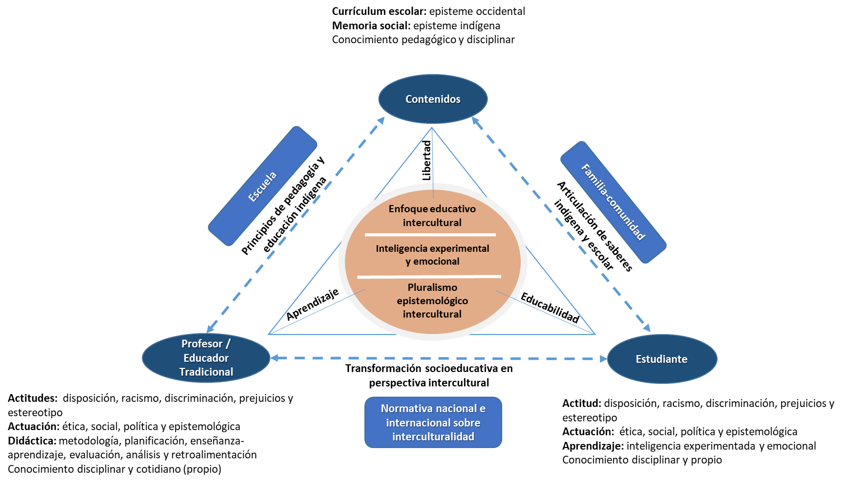
La comunidad educativa intercultural

Slide 8
La vinculación familia-escuela-comunidad, se comprende como una construcción social, que considera los intereses y las formas de comunicarse en el entramado relacional, tanto dentro como fuera de las instituciones educativas, que se asume como un acto propio en política pública (Madrid et al., 2019).
Desde el punto de vista teórico y empírico esta relación enfrenta tensiones, por la omisión y negación de los conocimientos propios de las familias y las comunidades. Esto genera un distanciamiento en la forma de construir el conocimiento entre la escuela y la familia, limitando la colaboración entre las personas, desde el diálogo de saberes (Quilaqueo y Quintriqueo, 2017; Razeto, 2018; Sartorello, 2016; Gasché, 2013).

Slide 9
¿Cómo se comprende a la familia y la comunidad?
En contexto indígena existe una tensión entre la relación familia-escuela-comunidad
Desde la visión occidental la familia y la comunidad son agentes que deben apoyar los procesos de la educación formal para acercarlos al conocimiento universalmente aceptado, según la matriz social y cultural occidental.
Desde la visión indígena la familia y la comunidad es producto de la construcción social en la relación con la tierra y el territorio, por lo que posee saberes y conocimientos, una educación familiar, lengua y cultura propia, una forma de concebir el espacio, el tiempo y la espiritualidad, que no siempre está en diálogo con la educación escolar.

Slide 10
Metodología de Investigación
La investigación educativa básica y aplicada (McMillan y Schumacher, 2005; Gauthier B., 2009), que permita construir una base de conocimiento para describir, comprender y explicar los problemas de la educación en contexto de diversidad social y cultural.
Enfoques de co-construcción, basado en un pluralismo epistemológico intercultural, que permita construir pistas de acción y protocolo de actuación con sentido y significado para la comunidad educativa intercultural sostenible en el tiempo.
Participantes, actores del medio educativo y social. En el medio escolar participaron: 7 directores, 2 Jefes de Unidad Técnica Pedagógica (UTP), 21 profesores de aula, 13 educadores tradicionales y 5 estudiantes. En el medio comunitario los participantes fueron: 6 padres de estudiantes, 10 madres de estudiantes y 12 sabios.

Slide 11
Propuesta para la co-gestión de la comunidad educativa intercultural
Propuesta Pedagógica Intercultural
_{Ejes de Acción}
Metodológico, Económico, Epistemológico, Pedagógico, Territorio, Valórico, Planificación y, Seguimiento y evaluación, consideran:
Enfoque educativo intercultural
_{Recursos Educativos}
Contenidos, métodos, finalidades educativas indígena
_{Pluralismo epistemológico}
_{para}
_{Planificación contextualizada}
Vinculo familia, escuela y comunidad
_{Enfoque que la sustentan}
Rol de los actores del medio educativo y social
_{Co-constructivo}
Gestión Curricular Intercultural
Liderazgo en perspectiva Intercultural
_{Recomendaciones de acciones}
_{Evaluación participativa}
Inteligencia experiencial y emocional
_{Indagación}
_{Retroalimentación}
_{Diálogo intercultural}
Conocimiento Educativo indígena
_{Conocimiento Educativo Escolar}
_{Monitoreo}
_{Seguimiento}
_{Reflexión crítica}
_{Protocolo de Actuación}

Slide 12
Protocolo vínculo familia-escuela-comunidad
2
1
Conocimiento, reconocimiento y valoración de la educación familiar indígena por parte de los actores del medio educativo, sean indígenas o no, con el propósito de construir un proyecto de educación intercultural articulado a los principios de la pedagogía y educación indígena (Toulouse, 2016; Quilaqueo, Quintriqueo y Riquelme, 2018);
Comprensión del sentido y quehacer de la escuela y la educación escolar en contextos indígenas, para mejorar sistemáticamente el éxito escolar y educativo de todos los estudiantes, en el marco de la relación educativa intercultural (Arias-Ortega, 2019)
3
Respeto de la identidad cultural de los niños y jóvenes indígenas, impartiendo a todos los estudiantes una educación de calidad que se adecúe y adapte a su contexto social y cultural (UNESCO, 2017
5
Enseñanza a todos los niños y jóvenes de los conocimientos, actitudes y las competencias culturales que les permiten contribuir al respeto, el entendimiento y la solidaridad entre individuos, de diferentes sociedades y culturas (MINEDUC, 2018).
4
Enseñanza a niños y jóvenes de los conocimientos, las actitudes y las competencias culturales necesarias, para que puedan participar plena y activamente en la sociedad (UNESCO, 2017);

Slide 13
¿Cómo establecer una ruta para que la Propuesta de un diseño pedagógico sea participativa?

Slide 14
Sensibilización
Sueños
Planificación e implementación
PROYECTO EDUCATIVO INSTITUCIONAL
Prioridades
Toma de decisiones
Implicación de los actores del medio educativo y social

Slide 15
PREGUNTAS PARA LA REFLEXIÓN
¿Cuáles son los compromisos (social, ético, político y epistemológico) compartidos en relación a la educación intercultural en el conjunto de la comunidad educativa?
¿Cuáles son las estrategias de sistematización de conocimientos indígenas, en los respectivos territorios, para su articulación con el conocimiento escolar en la implementación de la educación intercultural en tanto responsabilidad de la comunidad educativa intercultural?
¿Cuáles son las condiciones de la familia-escuela-comunidad, para asegurar la sostenibilidad del proyecto educativo institucional intercultural?
¿Cuáles son las posibilidades de establecer alianzas entre los actores del medio educativo, social, la academia y la política pública para sostener una co-gestión de la comunidad educativa intercultural en el tiempo?

Slide 16
Propuesta de un diseño pedagógico para la implementación de la asignatura de lengua y cultura de los pueblos originarios ancestrales
Segundo Quintriqueo, Katerin Arias, Soledad Morales y Viviana Zapata
TEMUCO, 1 de junio de 2022

